Slide 1
1 AC
3
Thème 2
Signaux et informations
Leçon 2
La lumière
Tâche 2
Représenter les ombres à l’aide des rayons limites.

Slide 4

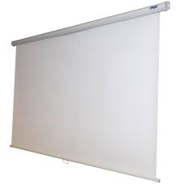





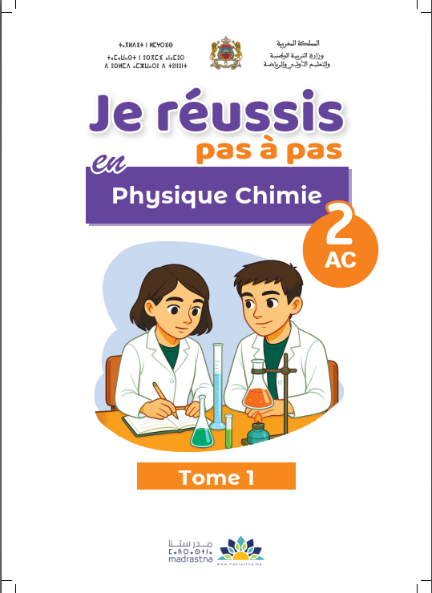

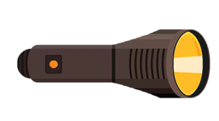



Matériel nécessaire
Matériel de l’enseignant
Matériel de l’élève
Écran
Lampe de poche
Boule stylo de plume

Slide 5
Repérage dans le chapitre
Séance 1
Identifier la nature du milieu selon la visibilité d’un objet à travers ce milieu.
Séance 2
Appliquer le principe de propagation rectiligne de la lumière pour vérifier l’alignement des objets.
Séance 3
Représenter les ombres à l’aide des rayons limites.
Séance 4
Expliquer les phénomènes d’éclipse par la formation de l’ombre.

Slide 6
Orientations didactiques
Tâche à réussir
La tâche principale de cette séance repose sur:
la représentation des ombres à l’aide des rayons limites (rayons passant des bords).
L’objectif est de représenter l’ombre d’un objet placé devant une source lumineuse en traçant, sur le schéma, les rayons lumineux qui passent par les bords de la source et de l’objet.
Stratégie
Faire identifier les bords de la source lumineuse et les bords de l’objet sur le schéma.
Guider les élèves à tracer les rayons limites reliant les bords de la source aux bords de l’objet.
Déterminer, à partir de ces rayons, les zones d’ombre.
Conceptions erronées
des élèves
Penser que l’ombre a exactement la même forme et la même taille que l’objet, sans tenir compte de la position de la source lumineuse.
Croire que l’ombre apparaît automatiquement derrière l’objet, sans avoir besoin de tracer les rayons limites pour la délimiter.
Imaginer que la lumière contourne l’objet et éclaire l’espace situé derrière lui.

Slide 7
12 min
10 min
03 min

Slide 8
10 min

Slide 9

Bonjour! Prêts pour démarrer notre séance? Allons-y!

Slide 10

O
Le rituel
(2 min)

Slide 11
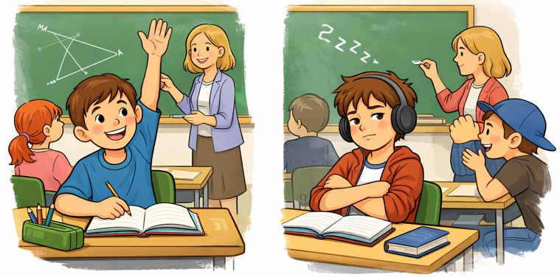
Observez ces images : à votre avis, quel comportement positif met-elle en évidence ?
L’enseignant.e fait participer les élèves pour qu’ils expriment ce qu’ils comprennent de l’image.

Slide 12


Écoutez attentivement ! La salle de classe est un espace d’apprentissage qui demande la concentration et l’attention.
L’enseignant.e recourt à l’alternance linguistique pour expliciter le comportement attendu.
Il ne faut ni porter un casque ni se laisser distraire ; nous devons rester attentifs.

Slide 13
O
Réactivation des prérequis
(6 min)

Slide 14

Lors de la séance précédente, nous avons étudié certains points. Faisons un rappel : répondez par “oui” ou “non”.
Sur leurs ardoises, les élèves écrivent vrai ou faux et l’enseignant.e désigne quelques-uns pour répondre oralement.
La lumière a un sens de propagation.
Vrai
Faux

Slide 15

Effectivement, la lumière se propage de la source vers les objets éclairés.
La lumière a un sens de propagation.
Vrai
Faux

Slide 16
Choisir l’affirmation correcte.
Sur leurs ardoises, les élèves écrivent vrai ou faux et l’enseignant.e désigne quelques-uns pour répondre oralement.
Le principe de la propagation rectiligne de la lumière, signifie:
A
la lumière se courbe toujours autour dans un milieu homogène.
B
la lumière se propage en lignes droites dans un milieu homogène.
B
la lumière ne peut se propager rectilignement que dans le vide.

Slide 17
La réponse juste est B.
Le principe de la propagation rectiligne de la lumière, signifie:
A
la lumière se courbe toujours autour dans un milieu homogène.
B
la lumière se propage en lignes droites dans un milieu homogène.
B
la lumière ne peut se propager rectilignement que dans le vide.

Slide 18


O
Déclaration de l’objectif
(2 min)

Slide 19
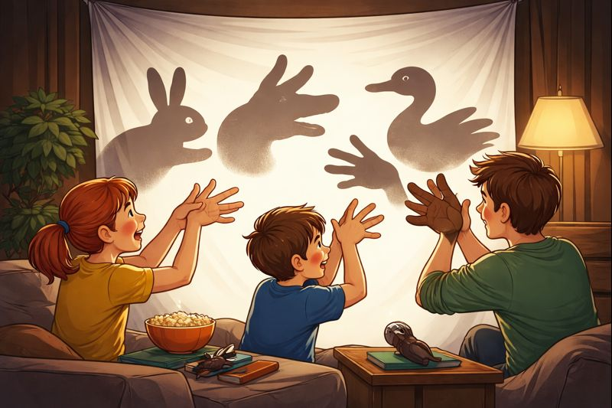

Avant d’aborder notre tâche d’aujourd’hui, je vous présente la situation suivante:
L’enseignant·e présente l’image ci-dessous et autres images illustratives du phénomène.
Les ombres chinoises constituent un art traditionnel, pratiqué en chine depuis plus de 2 000 ans à l’aide de silhouettes pour raconter des histoires.
Comment peut-on former l’ombre d’un objet ?

Slide 20
À la fin de cette séance, vous serez capable de représenter les ombres à l’aide des rayons limites.
Bien expliquer la tâche en revenant à la situation déclenchante.
Représenter les ombres à l’aide des rayons limites.

Slide 21
O
Introduction
à la tâche

Slide 22

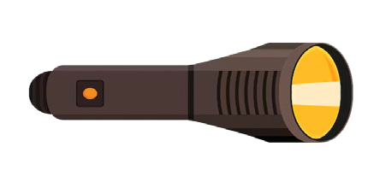
Avant de répondre à cette question, on va retenir ces mots clés liés à la notion d’ombre. Commençons par l’ombre sur le l’objet.
L’enseignant peut faire des exemples par d’autres objets.
.
Une partie non éclairée d’un objet s’appelle l’ombre propre.
Ombre propre
Source de la lumière ou source lumineuse

Slide 23
L’ombre se forme entre l’objet et l’écran, dans une région appelée la zone d’ombre. Soyez attentifs.
L’enseignant peut réaliser des expériences avec différents matériels disponibles.
La région sombre, entre l’objet et l’écran, est appelée la zone d’ombre.
Zone d’ombre
Source de la lumière ou source lumineuse

Slide 24
Observer l’ombre de l’objet projetée sur l’écran.
L’enseignant peut réaliser des expériences avec différents matériels disponibles.
L’ombre formée sur l’écran est appelée l’ombre portée.
Ombre portée
Source de la lumière ou source lumineuse

Slide 25
On observe que les contours de la zone d’ombre sont rectilignes et on utilise les rayons limites.
L’enseignant explique l’importance des rayons limites pour obtenir les ombres d’un objet.
Rayon limite
Zone d’ombre
Rayon limite

Slide 27

M
Tâche principale

Slide 28

Voici notre tâche principale. Je vais vous montrer comment représenter les ombres en se basant sur les rayons limites.
M
L’enseignant.e lit la consigne en précisant les données. Il explique ce qui est demandé.
Tâche principale
Dans le schéma ci-dessous, une boule est placée entre une source de lumière et un écran.
On veut représenter les ombres de la boule.
Je dispose d’un schéma comportant un objet opaque placé entre une source de lumière, et un écran. On me demande de représenter les ombres de l’objet à l’aide des rayons limites.

Slide 29
Pour réaliser cette tâche je suis les étapes suivantes:
Soyez attentifs
1
Je trace les rayon limites passant au-dessous et au-dessus de la source et la boule.
2
J’indique la zone d’ombre, l’ombre propre et l’ombre portée.

Slide 30
Dans cette activité, on commence par tracer le rayon limite reliant le bord supérieur de la source au bord supérieur de l’objet.
M
L’enseignant.e veille à ce que les élèves soient attentifs.
Dans le schéma ci-dessous, une boule est placée entre une source de lumière et un écran.
On veut représenter les ombres de la boule.
1.Tracer les rayons limites passant au-dessous et au dessus de la source et la boule.
Bord de l’objet
Bord de la source
Rayon limite
Flèche → Sens de propagation

Slide 31
Puis, on procède de la même façon, pour tracer le rayon limite passant par les bords bas.
M
L’enseignant.e lit la consigne . Il explique ce qui est demandé. Il doit faire le lien avec le principe de propagation rectiligne de la lumière.
Dans le schéma ci-dessous, une boule est placée entre une source de lumière et un écran.
1.Tracer les rayons limites passant au-dessous et au dessus de la source et la boule.
Flèche → Sens de propagation
Rayon limite
Bord de la source
Bord de l’objet

Slide 32
Dans la deuxième étape, on indique trois zones d’ombre distinctes.
M
L’enseignant.e lit la consigne . Il explique ce qui est demandé. Attirer l’attention sur le milieu de propagation qui est l’air dans cette situation.
2. Indiquer la zone d’ombre, l’ombre propre et l’ombre portée.
Trois ombres à distinguer:
Ombre portée
Ombre propre
Source de la lumière
Écran
Objet
Zone d’ombre

Slide 33
En bilan, pour représenter les ombres à l’aide des rayons limites, on suit les étapes suivantes:
M
Je trace les rayons limites passant au-dessous et au-dessus de la source et l’objet: Le premier rayon limite traverse les bords supérieurs. Le second rayon limite traverse les bords inférieurs.
2. J’indique la zone d’ombre, l’ombre propre et l’ombre portée.

Slide 35
Fermez vos livrets, prenez vos ardoises et écrivez-y votre réponse. Choisissez la proposition correcte.
L'enseignant.e choisit au hasard deux élèves pour répondre oralement .
Qu’appelle-t-on un rayon limite?
Un rayon lumineux qui part du centre de la source lumineuse et se propage en ligne droite.
A
Un rayon lumineux qui relie les bords supérieurs ou inférieurs de la source lumineuse et de l’objet.
B
Un rayon lumineux qui traverse le milieu transparent sans interaction avec l’objet.
C

Slide 36
La réponse correcte est B: effectivement, un rayon lumineux passe les bords supérieurs ou les bords inférieurs de la source lumineuse et de l’objet.
L'enseignant.e choisit au hasard deux élèves pour répondre oralement .
Qu’appelle-t-on un rayon limite?
Un rayon lumineux qui part du centre de la source lumineuse et se propage en ligne droite.
A
Un rayon lumineux qui relie les bords supérieurs ou inférieurs de la source lumineuse et de l’objet.
B
Un rayon lumineux qui traverse le milieu transparent sans interaction avec l’objet.
C

Slide 37
Choisissez la bonne réponse.
L'enseignant.e choisit au hasard deux élèves pour répondre oralement .
Quel(s) segment(s) illustre(nt)-t-il le(s) trajet(s) de rayon(s) limite(s)?
Objet éclairé
A
1
1
2
Source de la lumière
3
B
1 et 3
C
3

Slide 38
Effectivement le rayon part du bord de la source et passe par le bord de l’objet.
L'enseignant.e choisit au hasard deux élèves pour répondre oralement .
Quel(s) segment(s) illustre(nt)-t-il le(s) trajet(s) de rayon(s) limite(s)?
Objet éclairé
A
1
1
2
Source de la lumière
3
B
1 et 3
C
3

Slide 39
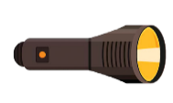
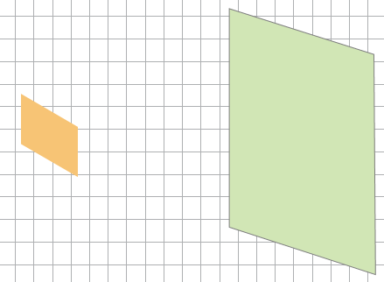
On va maintenant réaliser notre tâche dans une nouvelle situation en suivant les étapes prescrites. Pour vous aider, on doit présenter les étapes et les réponses possibles. On commence par la première étape. Choisissez la bonne réponse.
L'enseignant.e choisit au hasard deux élèves pour répondre oralement .
Ci-contre, une plaque opaque est placée entre la lampe torche et un écran.
On veut représenter les ombres de la plaque.
1. Dans quel cas les rayons limites sont correctement tracés?
A
B
C

Slide 40
Très bien, la réponse correcte est B : il faut observer la taille de la source et celle de l’objet sur le schéma représentant la situation.
L'enseignant.e choisit au hasard deux élèves pour répondre oralement .
Ci-contre, une plaque opaque est placée entre la lampe torche et un écran.
On veut représenter les ombres de la plaque.
1. Dans quel cas les rayons limites sont correctement tracés?
A
B
C

Slide 41
De la même façon on aborde la deuxième étape. Choisissez la bonne réponse.
L'enseignant.e choisit au hasard deux élèves pour justifier oralement leur choix.
2. Indiquer la zone d’ombre, l’ombre propre et l’ombre portée.
(b)
(a)
(c)
A
(a): Ombre propre (b): Zone d’ombre (c): Ombre portée.
B
(a): Ombre portée (b): Zone d’ombre (c): Ombre propre.
C
(a): Ombre propre (b): Ombre portée (c): Zone d’ombre.

Slide 42
Très bien c’est C.
L'enseignant.e choisit au hasard deux élèves pour justifier oralement leur choix.
2. Indiquer la zone d’ombre, l’ombre propre et l’ombre portée.
(b)
(a)
(c)
A
(a): Ombre propre (b): Zone d’ombre (c): Ombre portée.
B
(a): Ombre portée (b): Zone d’ombre (c): Ombre propre.
C
(a): Ombre propre (b): Ombre portée (c): Zone d’ombre.

Slide 44
Maintenant, on va passer aux tâches à réaliser sur le livret. On commence par la tâche page 83 « Je m’entraine en binôme ». Travaillez individuellement, puis discutez de vos réponses en binômes.
L’enseignant·e accorde suffisamment de temps au travail individuel avant la discussion en binôme. Il circule pour contrôler et donner des indications en cas de blocage.
1
Dans le schéma ci-contre, un Stylo plume opaque est placé entre une source de lumière et un écran.
On veut représenter les ombres du Stylo plume.
1. Tracer les rayons limites passant au-dessous et au dessus de la source et le stylo plume.
2. Indiquer la zone d’ombre, l’ombre propre et l’ombre portée.

Slide 45
On commence par tracer les deux rayons limites.
L’enseignant·e désigne des représentants de quelques binômes pour répondre et verbaliser le raisonnement avant d’afficher la réponse correcte.
1
Dans le schéma ci-contre, un Stylo
plume opaque est placé entre une
source de lumière et un écran.
On veut représenter les ombres du
Stylo plume.
1. Tracer les rayons limites passant au-dessous et au dessus de la source et le stylo plume.

Slide 46
On indique les trois régions d’ombre.
L’enseignant·e désigne des représentants de quelques binômes pour répondre et verbaliser le raisonnement avant d’afficher la réponse correcte.
1
Dans le schéma ci-contre, un Stylo
plume opaque est placé entre une
source de lumière et un écran.
On veut représenter les ombres du
Stylo plume.
1. Tracer les rayons limites passant au-dessous et au dessus de la source et le stylo plume.
2. Indiquer la zone d’ombre, l’ombre
propre et l’ombre portée.
Zone d’ombre
Ombre propre
Ombre portée

Slide 47
12 min

Slide 48



Maintenant c’est le moment de travailler tout seul. Prenez vos livrets page 83 et répondez individuellement aux questions de l’exercice 2.
L’enseignant·e circule dans la classe pour repérer les élèves en difficulté .
2
Ci-contre, un objet opaque est placé entre la flamme de la bougie et un écran.
(+)
On veut représenter les ombres
de l’objet.
1. Tracer les rayons limites sur le schéma.
2. Indiquer la zone d’ombre, l’ombre propre et l’ombre portée.

Slide 49

Le temps est terminé. Corrigeons ensemble l’exercice.
L’enseignant·e fait participer les élèves à la correction en leur demandant de présenter leurs réponses et de les justifier.
Temps Écoulé

Slide 50
A vous! Montrez-moi comment vous avez résolu cet exercice…
PA
L’enseignant·e circule dans la classe pour repérer les élèves en difficulté .
2
Ci-contre, un objet opaqueest placé entre la flamme de la bougie et un écran.
On veut représenter les ombres
de l’objet.
1. Tracer les rayons limites sur le schéma.

Slide 51
A vous! Montrez-moi comment vous avez résolu cet exercice…
PA
L’enseignant·e circule dans la classe pour repérer les élèves en difficulté .
2
Ci-contre, un objet opaqueest placé entre la flamme de la bougie et un écran.
On veut représenter les ombres
de l’objet.
1. Tracer les rayons limites sur le schéma.
Ombre propre
2. Indiquer la zone d’ombre, l’ombre propre et l’ombre portée.
Zone d’ombre
Ombre portée

Slide 53

Qui peut me dire ce que nous avons appris aujourd’hui?

Slide 54
Effectivement, nous avons donc appris à représenter les ombres d’un objet placé entre une source lumineuse et un écran à l’aide des rayons limites.
L’enseignant donne un rappel de la séance.
Représenter les ombres à l’aide des rayons limites.

Slide 55
Pour conclure, voici les étapes à suivre pour représenter les ombres à l’aide des rayons limites.
L’enseignant fait participer les élèves pour rappeler les étapes de vérification l’alignement des objets.
Je trace les rayons limites passant au-dessous et au dessus de la source et l’objet: Le premier rayon limite traverse les bords supérieurs. Le second rayon limite traverse les bords inférieurs. 2. J’indique la zone d’ombre, l’ombre propre et l’ombre portée.

Slide 56
On termine par la carte lexicale de la séance.
MA CARTE LEXICALE
Termes thématiques
Verbes de consigne
Le rayon limite
L’ombre
L’ombre propre
La zone d’ombre
L’ombre portée
Tracer
Représenter
Indiquer
Préciser
Ma tâche
Représenter les ombres à l’aide des rayons limites.
Structure pour répondre
Un rayon limite passe par .............................................................................................
Pour représenter les ombres, on trace .......................................................................
Les zones d’ombre, à indiquer, sont ……………………………………………………………………….

Slide 57
Bravo à tous ! Révisez dans le livret ce qu’on a vu aujourd'hui et faire l’exercice suivant:
L’enseignant incite les élèves à faire l’exercice à la maison et clore la séance.
Exercices 3 de la page 84
Exercices 6 et 7 de la page 85

Slide 58

A la prochaine séance!

